Slide 1
転倒災害について

Slide 2
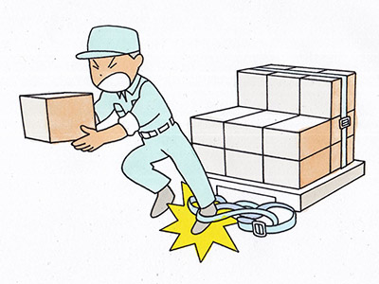
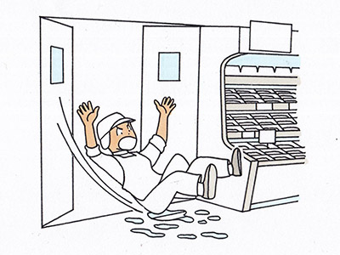
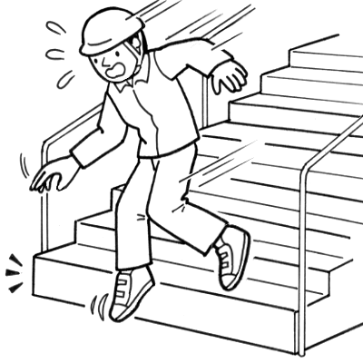
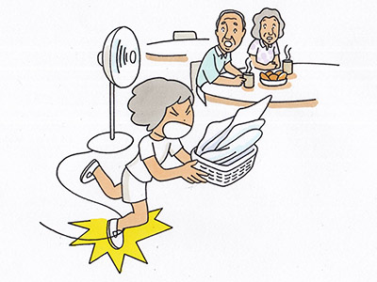
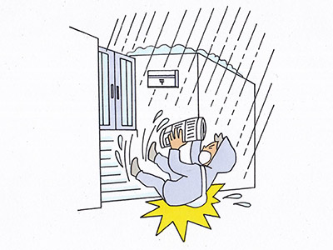
Ⅰ はじめに -①
▶ 職場でこんなことありませんか？
床が水で
濡れていて
滑った !!
梱包用のバンドにひっかかって
転んだ !!
雨の日に
滑って
転んだ !!
電源コードにひっかかって
転んだ !!
階段を踏み外した !!
▶ 仕事中なら、これらは全て労働災害です！
出典：職場のあんぜんサイト「労働災害事例」「ヒヤリハット事例」

Slide 3
Ⅰ はじめに -②
▶ 転倒しただけで労働災害につながるというと
大げさに思われるかもしれませんが、
転倒
２７,１５２人
（２３％）
▶ 仕事中に転倒したことで
４日以上仕事を休む方が
年間３万人近くいます。
その他
２５,２０５人
（２１％）
切れ・こすれ
８,１１７人
（７％）
H28
117,910人
（死傷者数）
▶ 約４分の労働時間に１人
の頻度で、転倒災害
（休業４日以上）が発生
している計算になります。
墜落・転落
２０,０９４人
（１７％）
交通事故（道路）８,１２５人
（７％）
動作の反動、
無理な動作
１５,０８１人
（１３％）
はさまれ・
巻き込まれ
１４,１３６人
（１２％）
▶ 平成28年の労働災害による
死傷者数は、こちらです→
出典：労働者死傷病報告（平成28年）

Slide 4
Ⅰ はじめに -③
▶ また、休業期間が長期におよぶこともあり、
▶ ４日以上仕事を休まれる方の約６割の方が、１か月以上の休業となっています。
休業１か月以上
６１％
休業１か月未満
３９％
出典：労働者死傷病報告（平成28年）

Slide 5
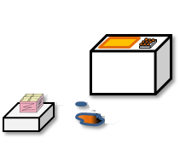
Ⅱ 転倒災害の３つのパターン -①
▶ 転倒災害には３つの典型的なパターンがあります。
▶ １つめは「滑り」です。
床の素材が滑りやすいものであったり、
床に水や油などが残ったままの状態であったりすると、
滑って転倒しやすくなります。
滑り

Slide 6
Ⅱ 転倒災害の３つのパターン -②
転倒災害には３つの典型的なパターンがあります。
▶ ２つめは「つまずき」です。
床に凹凸や段差があり、つまずいて転倒したという例が多くあります。
また、放置されていた荷物や商品などにつまずいたというケースがあります。
つまずき

Slide 7
Ⅱ 転倒災害の３つのパターン -③
転倒災害には３つの典型的なパターンがあります。
▶ ３つめは「踏み外し」です。
大きな荷物を抱えて階段を下りるときなど、
足元が見えづらいときに足を踏み外し、
転倒することがあります。
踏み外し

Slide 8
Ⅲ 転倒災害を防ぐためには… -①
▶ 日頃から整理・整頓・清掃・清潔に取り組むことが、
転倒災害を防ぐためには重要です。
▶ ４Ｓと覚えてください。
例えば、歩く場所に物を放置しない、
床面の汚れを取り除く、
こうしたことが転倒災害の防止につながります。
ＳＥＩＲＩ（整理）
ＳＥＩＴＯＮ（整頓）
ＳＥＩＳＯ（清掃）
ＳＥＩＫＥＴＳＵ（清潔）
４Ｓ

Slide 9
Ⅲ 転倒災害を防ぐためには… -②
▶ 下の図で、４Ｓが何に当たるかお分かりでしょうか？

Slide 10
Ⅲ 転倒災害を防ぐためには… -③
下の図で、４Ｓが何に当たるかお分かりでしょうか？
答え
整理：ごみを撤去
整頓：台車や荷物を収納・整列
清掃：床を隅々まで清掃
清潔：きれいな状態を実現・維持

Slide 11
Ⅲ 転倒災害を防ぐためには… -④
▶ 転倒災害を防ぐためには、作業などを行う際、
転倒しにくい方法で行うことも重要です。
▶ 例えば、時間に余裕を持って行動する、
滑りやすい場所では狭い歩幅でゆっくり歩く、
足元が見えない状態で作業しない、
といったことです。
あせらない
急ぐ時ほど
落ち着いて

Slide 12
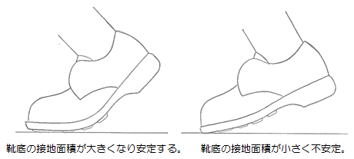
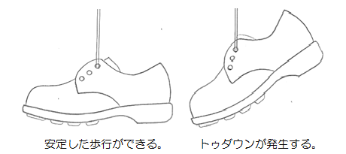
Ⅲ 転倒災害を防ぐためには… -⑤
▶ また、作業に適した靴を
着用することも重要です。
①
接地面
大
接地面
小
【ＰＯＩＮＴ！】
① 靴の屈曲性
③
安定
不安定
② 靴の重量
③ 靴の重量バランス
※先芯が樹脂製
のものをおす
すめします。
④ つま先部の高さ
たいかつせい
⑤ 靴底と床の耐滑性のバランス
④
つま先
高
つま先
低

Slide 13
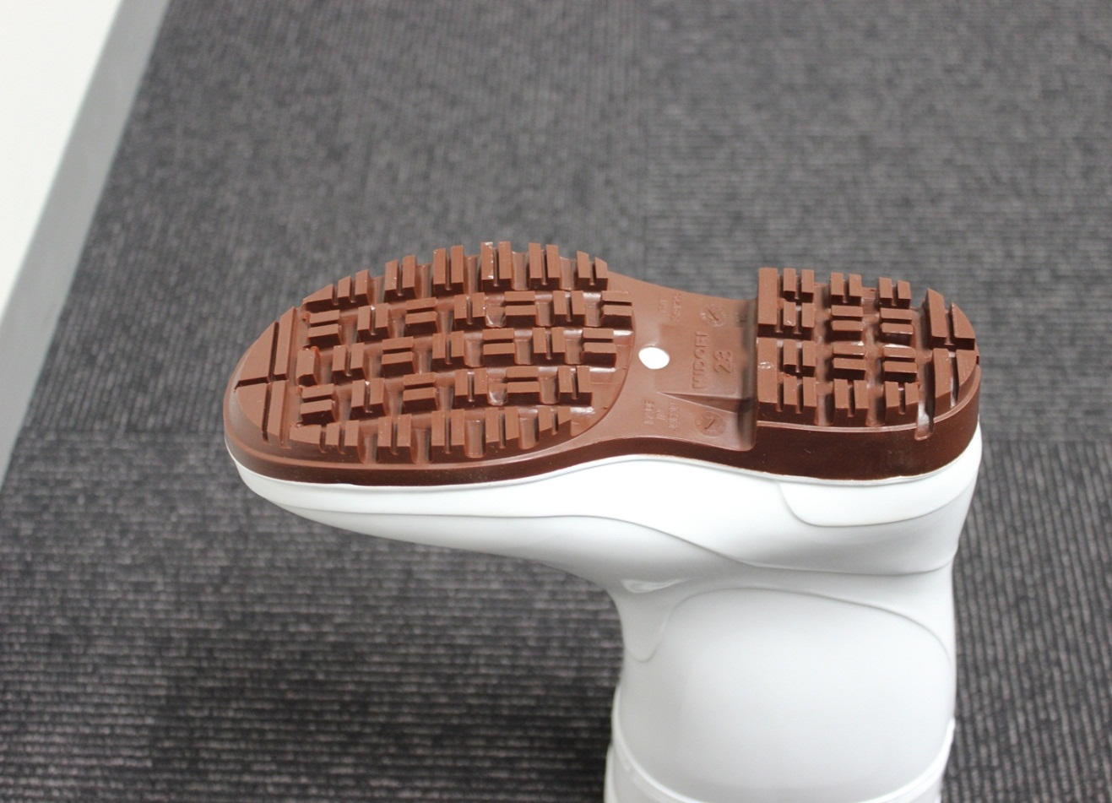
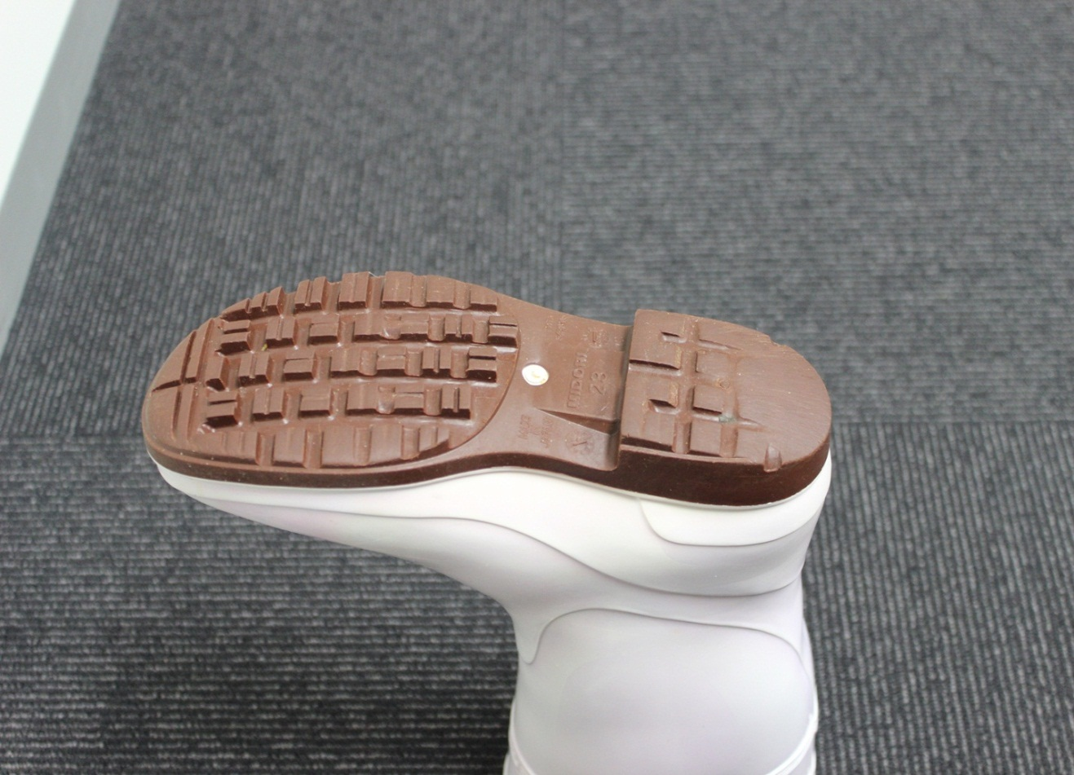
Ⅲ 転倒災害を防ぐためには… -⑥
▶ さらに、靴を定期的に点検することも重要です。
たいかつせい
例えば、靴底がすり減ることで耐滑性は損なわれ、
滑りやすくなります。

Slide 14
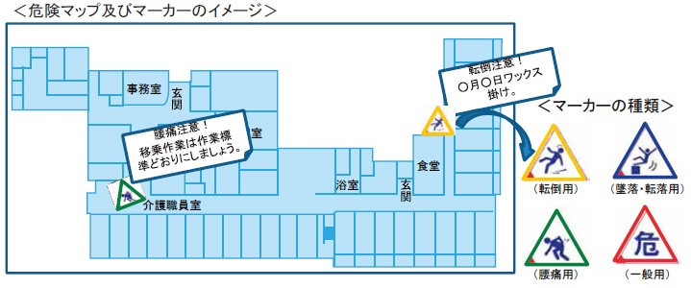
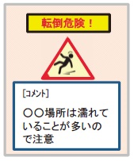
Ⅲ 転倒災害を防ぐためには… -⑦
▶ そのほかにも、
職場の危険マップを作成し、危険情報を共有すること、
▶ 転倒の危険性がある場所にステッカーを掲示し、
注意喚起することも重要です。
ステッカーは↓からダウンロードすることができます。
http://anzeninfo.mhlw.go.jp/information/tentou1501.html
STOP！ 転倒
検 索

Slide 15
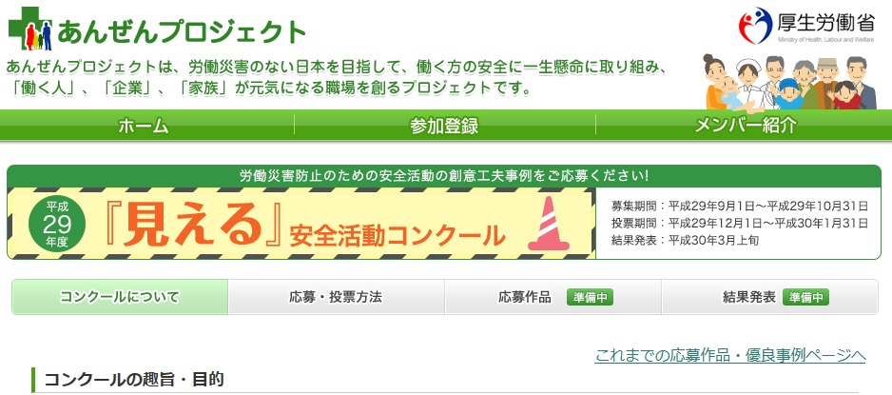
Ⅳ 参考資料 -①
厚生労働省では、「『見える』安全活動コンクール」を実施しています。
企業・事業場で実施されている転倒災害を防止するための安全活動の創意工夫事例（見える化事例）を募集し、公開していますので、参考にしてください。

Slide 16
Ⅳ 参考資料 -②
（独）労働者健康安全機構労働安全衛生総合研究所では、滑りによる転倒災害を防止するための映像教材を作成し、公開していますので、参考にしてください。
映像教材は↓から閲覧することができます。
http://www.jniosh.go.jp/publication/houkoku/houkoku_2016_05.html
安衛研 転倒
検 索

Slide 17
Ⅴ 確認問題 –問い
▶ どこに転倒の危険があるかお分かりでしょうか？

Slide 18
Ⅴ 確認問題 –答え
どこに転倒の危険があるかお分かりでしょうか？
ドアの
開閉に
注意
□ 床にある荷物や水たまりを取り除く
転倒注意
□ スロープなどで段差を解消する、または、
トラテープなどで危険箇所を明示する
□ ステッカーを掲示し、注意喚起する

Slide 19
Ⅵ おわりに -①
まとめ
□ 転倒災害には、「滑り」「つまずき」「踏み外し」の３つの典型的なパターンがあります。
□ 転倒災害を防止するためには、
○ ４Ｓ（整理・整頓・清掃・清潔）に取り組むこと
○ 転倒しにくい方法で作業すること
○ 作業に適した靴を選び、定期的に点検すること
○ 職場の危険マップを作成し、危険情報を共有すること
○ 転倒の危険性がある場所にステッカーを掲示し、注意喚起すること
などが重要です。

Slide 20
Ⅵ おわりに -②
▶ 職場の状況をチェックしてみましょう！
チェック項目 |  | ☑
１ | 通路、階段、出口に物を放置していませんか | □
２ | 床の水たまりや氷、油、粉類などは放置せず、その都度取り除いていますか | □
３ | 安全に移動できるように十分な明るさ（照度）が確保されていますか | □
４ | 転倒を予防するための教育を行っていますか | □
５ | 作業靴は、作業に適したものを選び、定期的に点検していますか | □
６ | ヒヤリハット情報を活用して、転倒しやすい場所の危険マップを作成し、 周知していますか | □
７ | 段差のある箇所や滑りやすい場所などに注意を促すステッカー（標識）を つけていますか | □
８ | ポケットに手を入れたまま歩くことを禁止していますか | □
９ | ストレッチ体操や転倒予防のための運動を取り入れていますか | □

